Slide 1


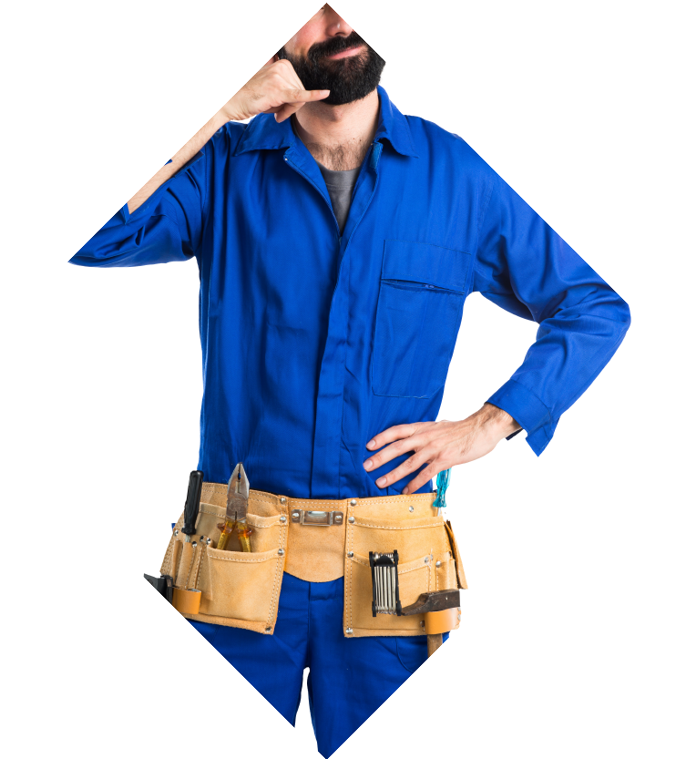





INOVAÇÃO EM ATENDIMENTO
CENTRAL CONTROLLER
Com o Central Controller você capacita sua equipe, deixa de gastar com técnicos terceirizados, evita longos períodos de deslocamento e faz com que o equipamento retorne a operação o mais rápido possível.
Nosso time de especialistas acompanham remotamente seu equipamento e qualquer assistência técnica necessária, auxiliando em manutenções corretivas, preventivas.
GARANTA SUA OPERAÇÃO:
Utilização da sua própria equipe para a resolução dos problemas em seus compressores de ar.
Capacitação e agilidade com foco no retorno imediato da sua operação.
Assistência por meio de telefone, e-mail, WhatsApp, áudio e vídeo.
Redução de custos com terceiros.
Relatórios de atendimentos e ordens de serviço dentro da ISO 9.000.

